Slide 1

PHÒNG GIÁO DỤC VÀ ĐÀO TẠO QUẬN LONG BIÊN
TRƯỜNG THCS NGỌC THỤY
MÔN TOÁN 7 (CÁNH DIỀU )
GV: NGUYỄN THÙY LINH
NĂM HỌC: 2022 - 2023
Notes:
Bổ sung hoạt động của GV và HS ở phần ghi chú

Slide 2
1. Giáo viên
SGK, kế hoạch bài dạy, phiếu bài tập, hình vẽ các biểu đồ phần: Hoạt động mở đầu, Ví dụ 3, Bài toán 2, Bài toán 3, Bài toán hướng dẫn về nhà.
SGK.
Thước thẳng có vạch chia đơn vị, compa, máy chiếu.
Thước thẳng có vạch chia đơn vị, bảng nhóm.
2. Học sinh
Notes:
Gv giới thiệu các thiết bị và học liệu cần chuẩn bị
Hs quan sát, lắng nghe, chuẩn bị trước các học liệu theo yêu cầu ở bài học trước của GV

Slide 3









B. CHÚ THÍCH

Slide 4

CHƯƠNG V
MỘT SỐ YẾU TỐ THỐNG KÊ VÀ XÁC SUẤT
Tiết 89
BIỂU ĐỒ HÌNH QUẠT TRÒN
(Tiết 2)

Slide 5

HOẠT ĐỘNG
MỞ ĐẦU

Slide 6

Bài toán: Biểu đồ hình quạt dưới đây cho biết tỉ số phần trăm các loại sách trong thư viện của một trường THCS. Hãy cho biết tỉ lệ từng loại sách có trong thư viện, số lượng của từng loại sách đó chiếm bao nhiêu phần trong tổng số các loại sách có trong thư viện.
Notes:
Gv yêu cầu Hs thảo luận cặp đôi hoàn thành hoạt động mở đầu

Slide 7
Giải
+ Có: 50% số sách trong thư viện là truyện thiếu nhi.
25% số sách trong thư viện là sách giáo khoa.
25% số sách trong thư viện là các loại sách khác.
+ Số truyện thiếu nhi chiếm so với tổng số sách trong thư viện.
Sách giáo khoa chiếm so với tổng số sách trong thư viện
Các loại sách khác chiếm tổng số sách trong thư viện
Notes:
1 HS lên bảng trình bày, Gv chiếu đáp án, cho HS khác nhận xét, bổ sung rồi đánh giá bài làm của HS

Slide 8

HOẠT ĐỘNG
Hình thành kiến thức
Notes:
GV đặt vấn đề vào bài mới: Dựa trên việc biểu diễn biểu đồ hình quạt tròn trong ví dụ trên, ta có thể biết được tỉ số phần trăm của mỗi loại so với tổng thể. Vậy nếu biết tổng số cuốn sách trong thư viện là cuốn, ta có thế tính được mỗi loại sách là bao nhiêu cuốn, ngoài cách biểu biểu diễn tỉ lệ sách trong thư viện dưới dạng hình quạt ta còn có cách biểu diễn khác không

Slide 9
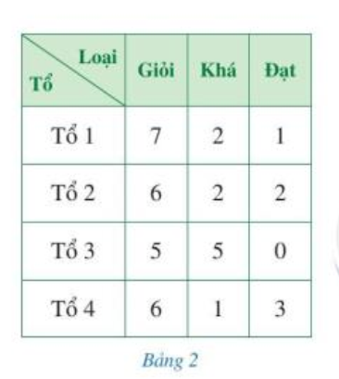
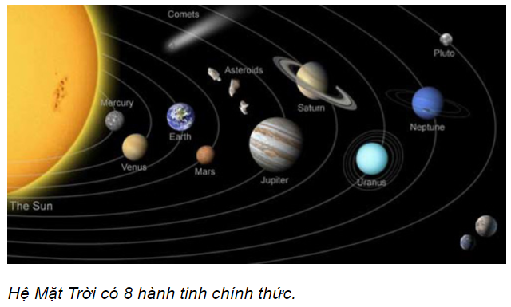
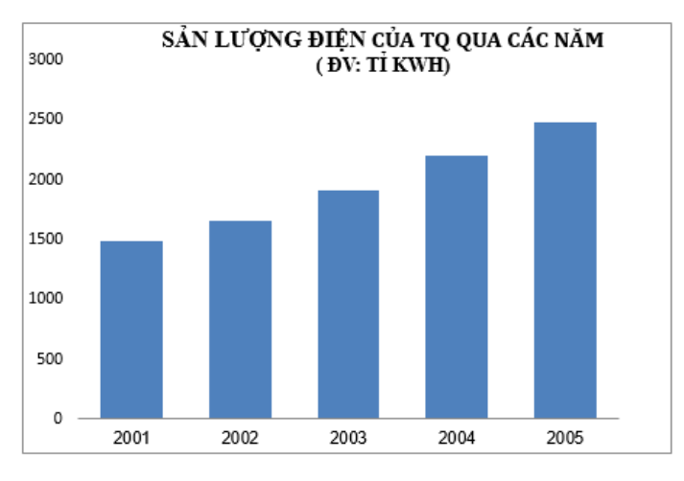
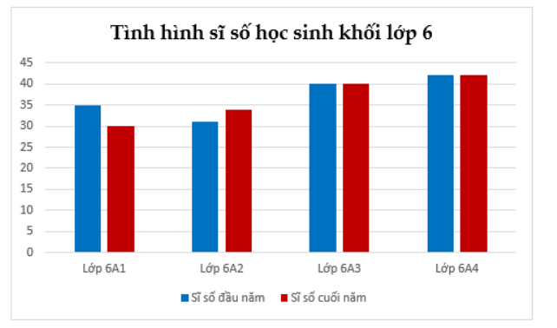

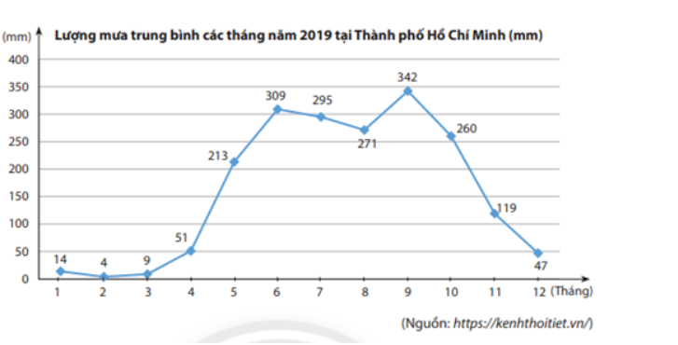
Hoạt động 2, trang 22 SGK: Nêu một số dạng biểu diễn của một tập dữ liệu.
Trả lời
Một số dạng biểu diễn của một tập dữ liệu:
- Biểu diễn dữ liệu trên các bảng, biểu đồ (bảng số liệu, biểu đồ tranh, biểu đồ cột, biểu đồ cột kép).
- Biểu đồ đoạn thẳng
Notes:
Cá nhân HS thực hiện hoạt động 2, trang 22 SGK

Slide 10
Ví dụ 3, trang 22 SGK: Biểu đồ hình quạt tròn ở hình 26 biểu diễn kết quả thống kê (tính theo tỉ số phần trăm) chọn loại quả yêu thích nhất trong năm loại: táo, chuối, lê, dưa hấu, cam của 360 học sinh khối lớp 7 ở một trường trung học cơ sở. Mỗi học sinh chỉ được chọn một loại quả khi được hỏi ý kiến.
a, Lập bảng số liệu thống kê tỉ lệ học sinh yêu thích mỗi loại quả theo mẫu sau:
Loại quả | Táo | Chuối | Lê | Dưa hấu | Cam
Tỉ lệ học sinh (Tính theo tỉ số phần trăm) | ? | ? | ? | ? | ?
b, Lập bảng số liệu thống kê số học sinh yêu thích mỗi loại quả theo mẫu sau:
Loại quả | Táo | Chuối | Lê | Dưa hấu | Cam
Số học sinh | ? | ? | ? | ? | ?

Slide 11
Giải
a) Từ biểu đồ hình quạt tròn ở hình 26 ta có bảng số liệu sau
Loại quả | Táo | Chuối | Lê | Dưa hấu | Cam
Tỉ lệ học sinh (Tính theo tỉ số phần trăm)
20%
15%
10%
30%
25%

Slide 12
Giải
b) Số học sinh chọn táo là:
(học sinh)
Tương tự như trên, số học sinh chọn chuối, lê, dưa hấu lần lượt là:
Ta có bảng số liệu sau:
Loại quả | Táo | Chuối | Lê | Dưa hấu | Cam
Số học sinh
72
54
36
108
90

Slide 13

Qua các ví dụ trên hãy cho biết khi nào nên sử dụng biểu đồ hình quạt tròn để biểu diễn dữ liệu thống kê?
Notes:
GV đặt câu hỏi

Slide 14
Nhận xét
Thông thường, trong bảng số liệu, ta có thể nhận biết nhanh chóng số liệu thống kê (theo tiêu chí) của mỗi đối tượng thống kê nhưng không biết được mỗi đối tượng đó chiếm bao nhiêu phần trăm trong tổng thể thống kê. Ngược lại, trong biểu đồ hình quạt tròn ta có thể nhận biết nhanh chóng mỗi đối tượng thống kê chiếm bao nhiêu phần trăm trong tổng thể thống kê nhưng lại không biết được số liệu (theo tiêu chí) của mỗi đối tượng đó. Vì thế, tùy theo mục đích thống kê ta sẽ lựa chọn bảng số liệu hay biểu đồ hình quạt tròn để biểu diễn dữ liệu thống kê.
Notes:
HS suy nghĩ, nêu nội dung nhận xét SGK, trang 23

Slide 15

HOẠT ĐỘNG
Luyện tập

Slide 16
Bài tập 1: Biểu đồ hình quạt dưới đây cho biết tỉ số phần trăm các loại sách trong thư viện của một trường trung học cơ sở. Biết tổng số sách trong thư viện là 3000 cuốn. Hãy tính số sách mỗi loại và lập bảng số lượng mỗi loại sách?
Notes:
GV yêu cầu cá nhân HS hoàn thành bài tập 1

Slide 17
Giải
Loại sách | Truyện thiếu nhi | Sách giáo khoa | Các loại sách khác
Tỉ lệ
Số truyện thiếu nhi có trong thư viện là:
(cuốn)
Số sách giáo khoa có trong thư viện là: (cuốn)
Số các loại sách khác có trong thư viện là: (cuốn)

Slide 18


TRÒ CHƠI AI NHANH HƠN
Mỗi tổ cử 3 bạn học sinh lập thành một nhóm. Mỗi nhóm được phát 1 phiếu học tập (PHT). Sau khi đọc nội dung bài toán, nhóm trưởng phân công các thành viên trong nhóm theo từng yêu cầu của bài, tìm lời giải sau đó thống nhất nội dung điền vào PHT. Đội nào xong trước nộp trước (bài nộp sẽ được xếp theo thứ tự nộp trước, nộp sau). Hết giờ đội nào chưa làm xong cũng phải nộp
Mỗi đáp án điền đúng được +10 điểm. Mỗi đáp án sai bị -5 điểm.
Cuối cùng, đội nhiều điểm nhất, hoàn thành sớm
nhất sẽ là đội chiến thắng.
Notes:
HS hoạt động nhóm 3 HS trong thời gian 3 phút

Slide 19

Bài tâp 2: Một khảo sát cho kết quả về tỉ lệ học sinh cấp trung học cơ sở yêu thích các thể loại phim như sau:
a) Hãy lập bảng thống kê biểu diễn tỉ lệ học sinh yêu thích các thể loại phim, cho biết thể loại phim nào được học sinh yêu thích nhất?
b) Biết trường trung học cơ sở đó có 800 học sinh. Hãy tính số học sinh yêu thích phim khoa học viễn tưởng, số học sinh yêu thích các thể loại phim khác phim hoạt hình?

Slide 20
GIẢI
a) Bảng thống kê
Thể loại | Khoa học viễn tưởng | Hành động | Hài | Hoạt hình
Tỉ lệ yêu thích
Phim được yêu thích nhất: Phim hành động, với tỉ lệ:
b) Số học sinh yêu thích khoa học viễn tưởng :
(học sinh)
Tỉ lệ học sinh yêu thích các thể loại phim khác phim hoạt hình là:
Số học sinh yêu thích các thể loại phim khác phim hoạt hình :
(học sinh)
Notes:
HS hoàn thành bài tập 2 trên phiếu bài tập

Slide 21

HOẠT ĐỘNG
VẬN DỤNG

Slide 22
Bài tập 3: Bảng số liệu sau cho biết tỉ lệ áo đồng phục theo kích cỡ của các bạn học sinh lớp 7A.
Cỡ áo | S | M | L | XL
Tỉ lệ
Hãy hoàn thiện biểu đồ sau để biểu diễn bảng số liệu thống kê này
Notes:
HS hoạt động cặp đôi, cá nhân HS báo cáo kết quả

Slide 23
Giải
Cỡ áo | S | M | L | XL
Tỉ lệ

Slide 24


Slide 25
HƯỚNG DẪN VỀ NHÀ
- Xem lại nội dung bài học.
- Chuẩn bị bài mới: mục II. Phân tích và xử lí dữ liệu biểu diễn bằng biểu đồ hình quạt tròn.
- Làm bài tập sau: Dựa vào biểu đồ sau.
a, Em hãy lập bảng thống kê về mức độ ảnh hưởng (tính theo tỉ lệ %) của các yếu tố đến sự phát triển chiều cao của trẻ?
b, Ngoài yếu tố di truyền, ba yếu tố ảnh hưởng nhiều nhất đến chiều cao là gì? Ba yếu tố đó chiếm tổng cộng bao nhiêu phần trăm?

